Slide 1

PHÒNG GIÁO DỤC VÀ ĐÀO TẠO QUẬN LONG BIÊN
TRƯỜNG MẦM NON THẠCH CẦU
LÀM QUEN VĂN HỌC
THƠ: BÉ TẬP ĐI XE ĐẠP
Lứa tuổi: Mẫu giáo lớn (5 – 6 tuổi)
Giáo viên: Nguyễn Thị Phượng
Năm học: 2022-2023

Slide 2

I. Mục đích yêu cầu:
* Kiến thức:
- Trẻ nhớ tên bài thơ, tên tác giả.
- Trẻ hiểu nội dung bài thơ: Nói về bạn nhỏ được bố mua cho chiếc xe đạp và bạn nhỏ đã được mẹ dạy tập đi, bạn nhỏ rất thích thú và tập trung đạp. Và bạn nhỏ cũng không quên tham gia giao thông đúng cách.
* Kỹ năng:
- Trẻ đọc thuộc lời bài thơ, không ngọng, đọc thơ diễn cảm.
- Trẻ cảm nhận được âm điệu tha thiết của bài thơ.
* Thái độ:
- Trẻ biết tham gia giao thông đúng cách.

Slide 3

II. Chuẩn bị:
* Đồ dùng của cô:
- Tranh minh họa cho bài thơ : Bé tập đi xe đạp
Video bài thơ: Bé tập đi xe đạp
Nhạc bài hát: Bác đưa thư vui tính.
Bảng tương tác, que chỉ.
* Đồ dùng của trẻ:
- Tranh vẽ, bút sáp màu, màu nước, giấy.

Slide 4

1. Ổn định tổ chức:
Cô và trẻ cùng hát và
vận động theo nhạc bài hát:
“Bác đưa thư vui tính”

Slide 5



Slide 6
2. Phương pháp hình thức tổ chức
Cô giới thiệu tên bài thơ và tên tác giả:
Bài thơ: Bé tập đi xe đạp
Tác giả: Cao Thúy Hưng

Slide 7

Mời các bé lắng nghe
cô đọc lần 1 nhé!

Slide 8

Cô đọc lần 2
(kèm tranh minh họa và đàm thoại)

Slide 9


Slide 10
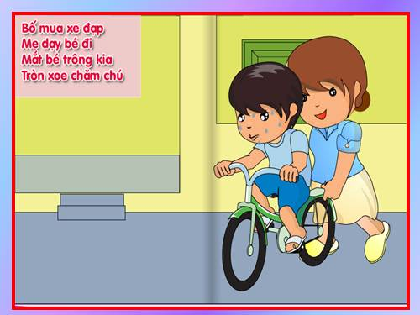

Slide 11
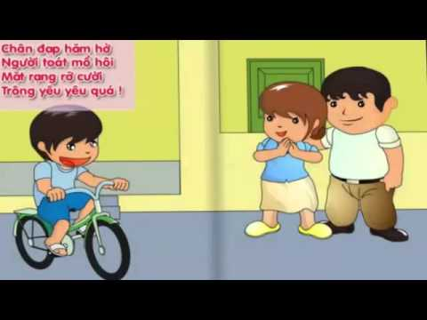

Slide 12
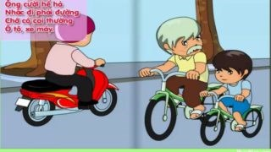

Slide 13
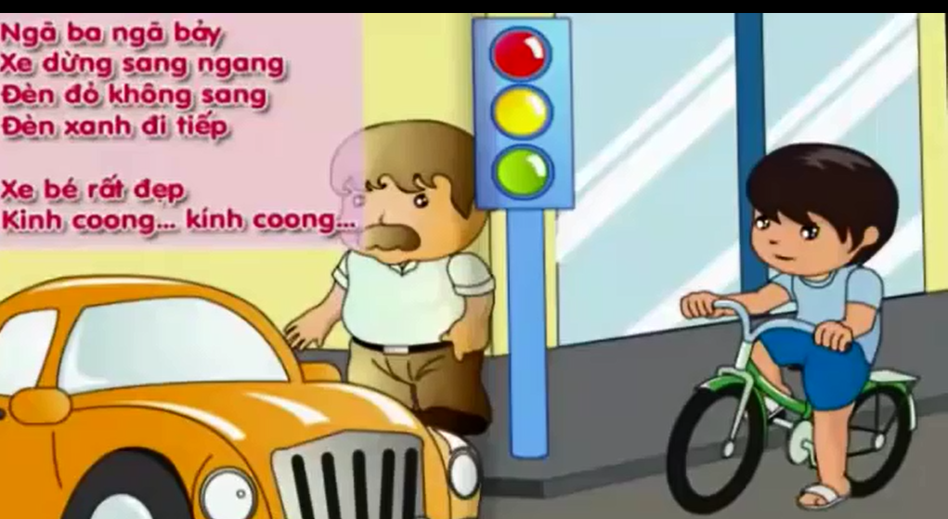

Slide 14

Dạy trẻ đọc thuộc lòng
và diễn cảm bài thơ
(Trẻ đọc theo các hình thức khác nhau: Tổ, nhóm, cá nhân,…)

Slide 15

Mời các bé
cùng đọc lại bài thơ nào!
(Trẻ đọc cùng video)

Slide 16
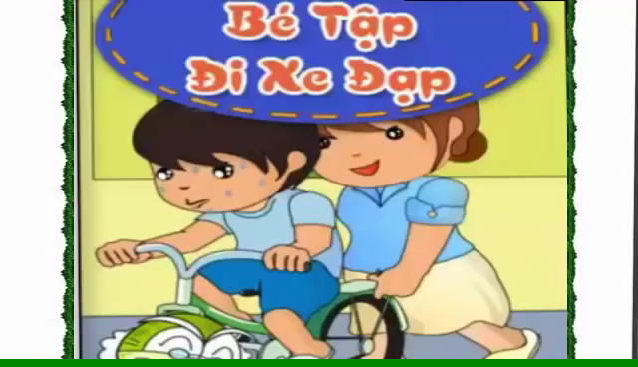


Slide 17

Cô và trẻ cùng nhau vẽ những chiếc xe đạp thật đẹp để trang trí cho lớp học thêm đẹp nào!

Slide 18


Slide 19

Kính chúc các thầy cô giáo
mạnh khỏe – hạnh phúc

